Slide 2
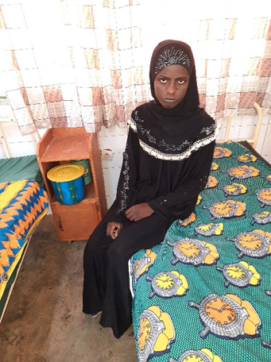
Dit is Haoua uit Burkina Fasso.
Op 17 jarige leeftijd trouwde ze met de man van haar dromen.
Samen waren ze gelukkig in hun tent in de Afrikaanse woestijn.

Slide 3
Ze werd zwanger en verheugde zich op een toekomst met haar man en haar baby.
De dag van de bevalling was aangebroken en de weeën begonnen te komen. Een dag later was de baby nog niet geboren en Haoua raakte verzwakt en uitgeput.
Na drie dagen slaagde haar familie er in om haar naar een kliniek te brengen

Slide 4
De baby werd levenloos geboren en Haoua werd
een paar uur na de bevalling alweer weer naar huis gestuurd.
De volgende dag ontdekte Haoua dat de urine uit haar blaas vrij naar buiten stroomde.
De langdurige bevalling had ervoor gezorgd dat het weefsel tussen de blaas en het geboortekanaal afgestorven was, er was een gat ontstaan. Een ‘fistel’.

Slide 5
Haoua was voortdurend nat van urine en de geur zorgde ervoor dat mensen haar gingen mijden.
Haoua’s man stuurde haar een aantal maanden later weer terug naar haar moeder omdat hij de geur van urine niet meer kon verdragen.
Kapot van verdriet, zonder kind en zonder man,
kwam ze bij haar moeder aan.

Slide 6
Haoua kreeg te horen dat er een speciale operatie
nodig was die daar niet gedaan kon worden. Ze moest naar Ouagadougou, naar de kliniek van ARENA. Daar konden ze haar helpen.
Na een lange reis kon ze eindelijk worden geopereerd en werd de fistel weer dicht gemaakt.
Haoua was eindelijk droog!
Haoua vertelde; ‘Ik had zelfs de wil om te leven verloren. Nu ben ik wakker geworden uit deze nachtmerrie en kan iedereen weer recht in het gezicht aankijken’.

Slide 7
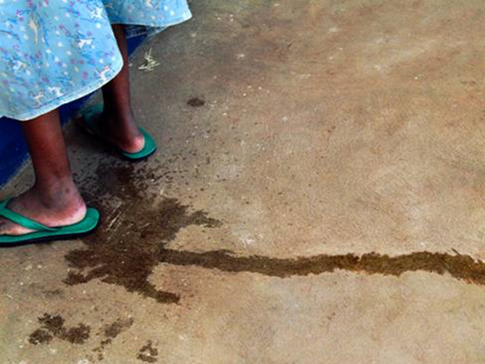
2 miljoen Afrikaanse vrouwen lijden
nog dagelijks onder de gevolgen van
een traumatische bevalling.
Ze worden gemeden en verstoten en leiden een eenzaam bestaan.
Newbornlife zamelt geld in om deze vrouwen te helpen.
Een gratis hersteloperatie biedt uitkomst en geeft deze vrouwen een nieuwe toekomst.
Zij horen er weer bij…

Slide 8
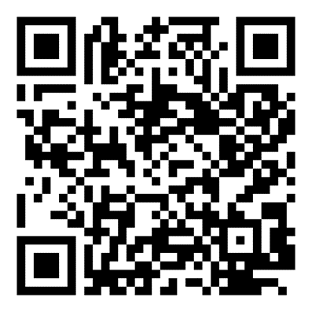
Helpt u mee?
Met uw gift in de moederdagcollecte
geeft u een moeder in Afrika een toekomst.
Uw gift is welkom op
NL85 INGB 0003 1092 80
Bedankt voor uw steun!

